Slide 1

PHÒNG GIÁO DỤC VÀ ĐÀO TẠO ……….
TRƯỜNG …………..
MÔN TOÁN 7
GV:…..
NĂM HỌC: 2022 - 2023

Slide 2

1. Giáo viên
SGK, phiếu bài tập, phấn màu, bảng phụ, thước thẳng, máy chiếu, máy tính.
2. Học sinh
Đồ dùng học tập, đọc trước bài, máy tính cầm tay.

Slide 3











Slide 4


Luyện tập
Khởi động
Thực hành
Vận dụng
CÁC HOẠT ĐỘNG

Slide 5

HOẠT ĐỘNG
KHỞI ĐỘNG

Slide 6

Câu 1: - Hãy nêu 2 ví dụ về số thập phân hữu hạn?
- Hãy nêu 2 ví dụ về số thập phân vô hạn tuần hoàn?
Đáp án
-Ví dụ về số thập phân hữu hạn:
- Ví dụ về số thập phân vô hạn tuần hoàn:

Slide 7
Câu 2: Thế nào là số vô tỉ? Cho ví dụ
Đáp án
Số vô tỉ là số viết được dưới dạng số thập phân vô hạn không tuần hoàn.

Slide 8

CHƯƠNG 2
SỐ THỰC
BÀI 1
SỐ VÔ TỈ. CĂN BẬC HAI SỐ HỌC
(Tiết 3)

Slide 9

HOẠT ĐỘNG
Luyện tập

Slide 10

Dạng 1: Viết phân số dưới dạng số thập phân
Bài 1(Bài 1 SBT/ 35 )
a) Hãy biểu diễn các số hữu tỉ sau đây dưới dạng số thập phân
b) Trong các số thập phân trên hãy chỉ ra các số thập phân vô hạn tuần hoàn.
Giải
b) Trong các số thập phân trên là số thập phân vô hạn tuần hoàn với chu kì 3.

Slide 11
Dạng 1: Viết phân số dưới dạng số thập phân
Bài 2: Dùng dấu ngoặc để chỉ rõ chu kì trong thương (viết dưới dạng số thập phân vô hạn tuần hoàn) của các phép chia sau:
Giải

Slide 12

Dạng 2: Nhận biết số hữu tỉ và số vô tỉ
Bài 3 (Bài 3 SBT/35) Chọn phát biểu đúng trong các phát biểu sau:
a) I
Đúng
b) I
Sai
vì
c) I
Đúng
d) Q
Sai
vì I

Slide 13

Dạng 2: Nhận biết số hữu tỉ và số vô tỉ
Bài 4 (Bài 9 SBT/35) Tìm số hữu tỉ trong các số sau:
Thế nào là số hữu tỉ?
Là số viết được dưới dạng phân số

Slide 14
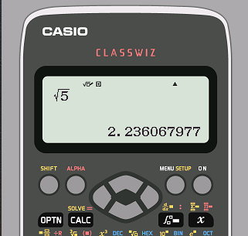
Dạng 2: Nhận biết số hữu tỉ và số vô tỉ
Bài 5 (Bài 10 SBT/35) Tìm số vô tỉ trong các số sau:
Thế nào là số vô tỉ?
Số vô tỉ là số viết được dưới dạng số thập phân vô hạn không tuần hoàn.

Slide 15

HOẠT ĐỘNG
Thực hành

Slide 16


Người ta chứng minh được rằng:
* Nếu một phân số tối giản với mẫu dương và mẫu không có ước nguyên tố khác 2 và 5 thì phân số đó viết được dưới dạng số thập phân hữu hạn.
* Nếu một phân số tối giản với mẫu dương và mẫu có ước nguyên tố khác 2 và 5 thì phân số đó viết được dưới dạng số thập phân vô hạn tuần hoàn.

Slide 17
Dạng 3:Nhận biết một phân số viết được dưới dạng số thập phân hữu hạn hoặc vô hạn tuần hoàn.
Bài 6:Trong các phân số sau phân số nào viết được dưới dạng số thập phân hữu hạn, số thập phân vô hạn tuần hoàn
Giải
Số thập phân hữu hạn:
vì

Slide 18
Dạng 3:Nhận biết một phân số viết được dưới dạng số thập phân hữu hạn hoặc vô hạn tuần hoàn.
Bài 6:Trong các phân số sau phân số nào viết được dưới dạng số thập phân hữu hạn, số thập phân vô hạn tuần hoàn
Giải
Số thập phân vô hạn tuần hoàn:
vì

Slide 19

HOẠT ĐỘNG
VẬN DỤNG

Slide 20

AI NHANH HƠN ?
G
A
E
M
Luật chơi:
- Hoạt động cá nhân.
- Có 5 câu hỏi, mỗi câu có thời gian suy nghĩ trong 10 giây, khi hết giờ bạn nào có tín hiệu trả lời nhanh nhất sẽ được trả lời trước. Nếu sai quyền trả lời sẽ dành cho các bạn còn lại.
- Bạn trả lời đúng sẽ có điểm cộng.

Slide 21








Bắt đầu!
Câu 1:Viết phân số dưới dạng số thập phân vô hạn tuần hoàn ta được
A. .
B. .
HẾT GIỜ
C. .
D. .

Slide 22




Bắt đầu!
Câu 2: Phân số nào dưới đây biểu diễn số thập phân 0,016?
B. .
A. .
HẾT GIỜ
C. .
D. .

Slide 23





Bắt đầu!
Câu 3: Thực hiện phép tính 13 : 27 rồi làm tròn đến chữ số thập phân thứ hai được kết quả là:
HẾT GIỜ
A. 0,50.
B. 0,48 .
C. 0,49.
D. 0,47.

Slide 24


Bắt đầu!
Câu 4: Số nào trong các số dưới đây viết được dưới dạng số thập phân hữu hạn:
HẾT GIỜ
A. .
B. .
C. .
D. .

Slide 25


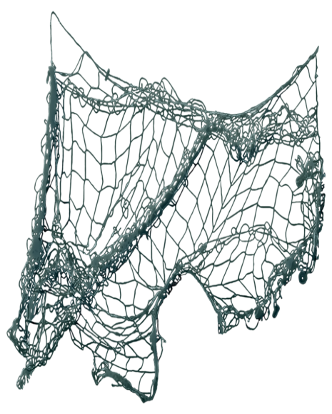


Bắt đầu!
Câu 5: Trong các số sau đây số nào là số vô tỉ ?
A. .
B. .
HẾT GIỜ
C. .
D. .

Slide 27
CHƯƠNG 2
SỐ THỰC
BÀI 1
SỐ VÔ TỈ. CĂN BẬC HAI SỐ HỌC
(Tiết 4)

Slide 28


HOẠT ĐỘNG
KHỞI ĐỘNG

Slide 29


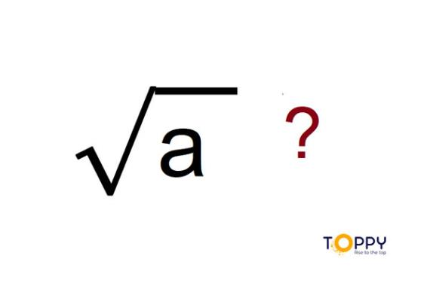

KHỞI ĐỘNG
Câu 1: Hãy nêu Định nghĩa căn bậc hai số học của số a ≥ 0.
Trả lời:
Căn bậc hai số học của số a không âm là số a sao cho .

Slide 30
KHỞI ĐỘNG
Câu 2: Đánh dấu X vào ô vuông cho câu trả lời đúng
X
X
c) Nếu thì
X

Slide 31


HOẠT ĐỘNG
LUYỆN TẬP

Slide 32

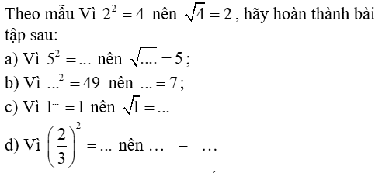
Dạng 1: Tìm căn bậc hai của một số cho trước
Bài 1
PHIẾU BÀI TẬP 1

Slide 33
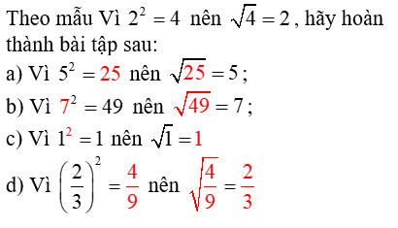
Dạng 1: Tìm căn bậc hai của một số cho trước
PHIẾU BÀI TẬP 1
ĐÁP ÁN

Slide 34

Dạng 1: Tìm căn bậc hai của một số cho trước
Bài 2(Bài 4 SBT/35) Tính

Slide 35

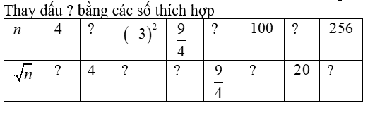
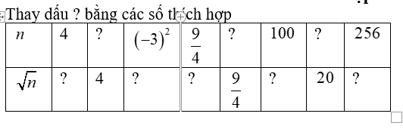
Dạng 2: Tìm một số biết căn bậc hai của nó.
Bài 3
05:00
04:59
04:58
04:57
04:56
04:55
04:54
04:53
04:52
04:51
04:50
04:49
04:48
04:47
04:46
04:45
04:44
04:43
04:42
04:41
04:40
04:39
04:38
04:37
04:36
04:35
04:34
04:33
04:32
04:31
04:30
04:29
04:28
04:27
04:26
04:25
04:24
04:23
04:22
04:21
04:20
04:19
04:18
04:17
04:16
04:15
04:14
04:13
04:12
04:11
04:10
04:09
04:08
04:07
04:06
04:05
04:04
04:03
04:02
04:01
04:00
03:59
03:58
03:57
03:56
03:55
03:54
03:53
03:52
03:51
03:50
03:49
03:48
03:47
03:46
03:45
03:44
03:43
03:42
03:41
03:40
03:39
03:38
03:37
03:36
03:35
03:34
03:33
03:32
03:31
03:30
03:29
03:28
03:27
03:26
03:25
03:24
03:23
03:22
03:21
03:20
03:19
03:18
03:17
03:16
03:15
03:14
03:13
03:12
03:11
03:10
03:09
03:08
03:07
03:06
03:05
03:04
03:03
03:02
03:01
03:00
02:59
02:58
02:57
02:56
02:55
02:54
02:53
02:52
02:51
02:50
02:49
02:48
02:47
02:46
02:45
02:44
02:43
02:42
02:41
02:40
02:39
02:38
02:37
02:36
02:35
02:34
02:33
02:32
02:31
02:30
02:29
02:28
02:27
02:26
02:25
02:24
02:23
02:22
02:21
02:20
02:19
02:18
02:17
02:16
02:15
02:14
02:13
02:12
02:11
02:10
02:09
02:08
02:07
02:06
02:05
02:04
02:03
02:02
02:01
02:00
01:59
01:58
01:57
01:56
01:55
01:54
01:53
01:52
01:51
01:50
01:49
01:48
01:47
01:46
01:45
01:44
01:43
01:42
01:41
01:40
01:39
01:38
01:37
01:36
01:35
01:34
01:33
01:32
01:31
01:30
01:29
01:28
01:27
01:26
01:25
01:24
01:23
01:22
01:21
01:20
01:19
01:18
01:17
01:16
01:15
01:14
01:13
01:12
01:11
01:10
01:09
01:08
01:07
01:06
01:05
01:04
01:03
01:02
01:01
01:00
00:59
00:58
00:57
00:56
00:55
00:54
00:53
00:52
00:51
00:50
00:49
00:48
00:47
00:46
00:45
00:44
00:43
00:42
00:41
00:40
00:39
00:38
00:37
00:36
00:35
00:34
00:33
00:32
00:31
00:30
00:29
00:28
00:27
00:26
00:25
00:24
00:23
00:22
00:21
00:20
00:19
00:18
00:17
00:16
00:15
00:14
00:13
00:12
00:11
00:10
00:09
00:08
00:07
00:06
00:05
00:04
00:03
00:02
00:01
00:00
PHIẾU BÀI TẬP 2
5 PHÚT

Slide 36

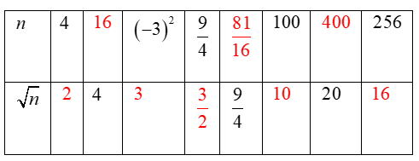
Dạng 2: Tìm một số biết căn bậc hai của nó.
Bài 3
PHIẾU BÀI TẬP 2
ĐÁP ÁN

Slide 37
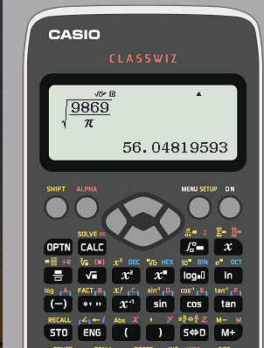

Dạng 3: Bài toán thực tế
Bài 4 (Bài 7 sgk/34 ) Tính bán kính của một hình tròn có diện tích là (Dùng máy tính cầm tay)
Giải
Công thức tính diện tích hình tròn?
S: diện tích
R: bán kính
Công thức tính bán kính hình tròn?

Slide 38
Dạng 3: Bài toán thực tế
Bài 5 (Bài 6 sgk/34 ) Bác Thu thuê thợ lát gạch một cái sân hình vuông hết tất cả là 10 125 000 đồng. Cho biết chi phí cho (kể cả công thợ và vật liệu) là 125 000 đồng. Hãy tính chiều dài cạnh của cái sân.
Giải
Diện tích cái sân hình vuông là:
Độ dài mỗi cạnh cái sân hình vuông là:

Slide 39


- Xem lại các bài tập đã làm trong tiết học.
- Ghi nhớ nội dung đã học.
- Ôn lại lý thuyết toàn bài 1
- Xem trước bài 2: Số thực. Giá trị tuyệt đối của một số thực.

Slide 40


Slide 41


